Slide 1
Парковый пейзаж
Урок изобразительного искусства
в 6 классе
Автор: Фоменко Ирина Аркадьевна

Slide 2
Что такое пейзаж?
Пейза́ж — жанр изобразительного искусства (или отдельные произведения этого жанра), в котором основным предметом изображения является дикая или в той или иной степени преображённая человеком природа.

Slide 3
Назовите разновидности пейзажа
М.К. Клодт. "На пашне", 1872
сельский пейзаж
Шишкин, На севере диком, 1891
лирический пейзаж

Slide 4
Назовите разновидности пейзажа
И.К. Айвазовский, Бриг Меркурий после победы над двумя турецкими судами встречается с русской эскадрой
морской пейзаж
Р. Делоне. "Эйфелева башня", 1926–1928
городской пейзаж

Slide 5
Назовите разновидности пейзажа
Александр Павлович Брюллов,
Вид замка Святого Ангела в Риме. 1823-1826
архитектурный пейзаж
К.Ф. Богаевский, Днепрострой, 1930
индустриальный пейзаж

Slide 6
Клод Моне, Белые кувшинки,1899,
парковый пейзаж

Slide 7
Первые пейзажи, появившиеся в России в XVIII веке, являли собой именно парковые пейзажи - топографические виды великолепных дворцов и парков. Во времена Елизаветы Петровны был издан атлас гравюр с видами Петербурга и его окрестностей, выполненный по рисункам М. И. Махаева.
Южный фасад Зимнего дворца. Рисунок М.И.Махаева. 1763 год

Slide 8
Но только с появлением произведений Семена Федоровича Щедрина можно говорить о том, что пейзаж как отдельный жанр сформировался в русской живописи.
Семен Федорович Щедрин, Вид на Гатчинский дворец с Серебряного озера. 1798. Гуашь

Slide 9
Щедрин Семен Федорович (1745-1804)

Slide 10
Парковый пейзаж может включать изображения малых архитектурных форм

Slide 11
Парковый пейзаж может включать изображения малых архитектурных форм

Slide 12
Парковый пейзаж может включать изображения малых архитектурных форм

Slide 13
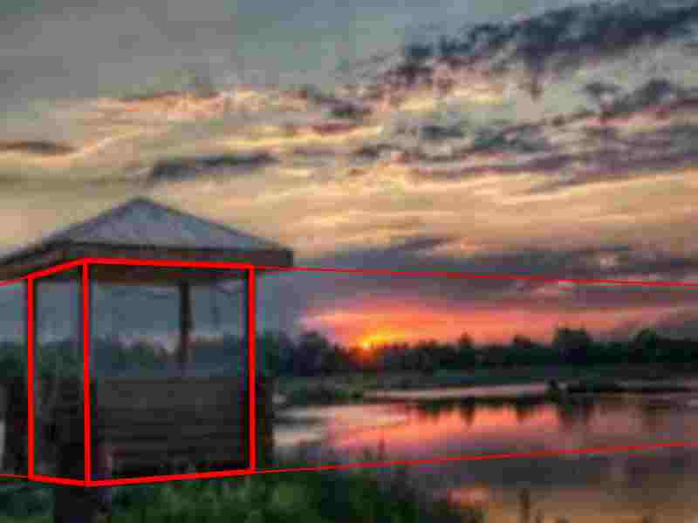
Основу любой сложной формы составляет простая форма

Slide 14
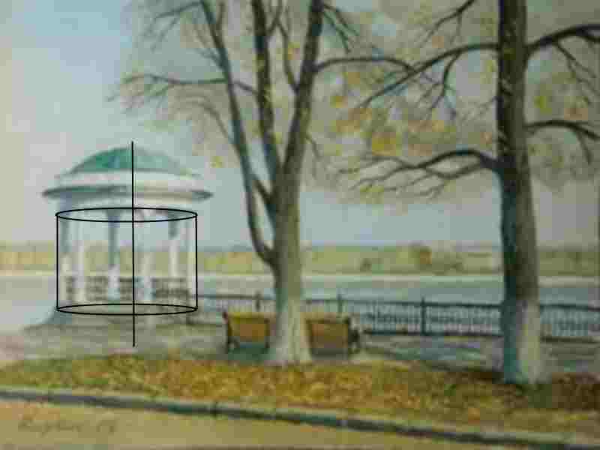
Основу любой сложной формы составляет простая форма

Slide 15
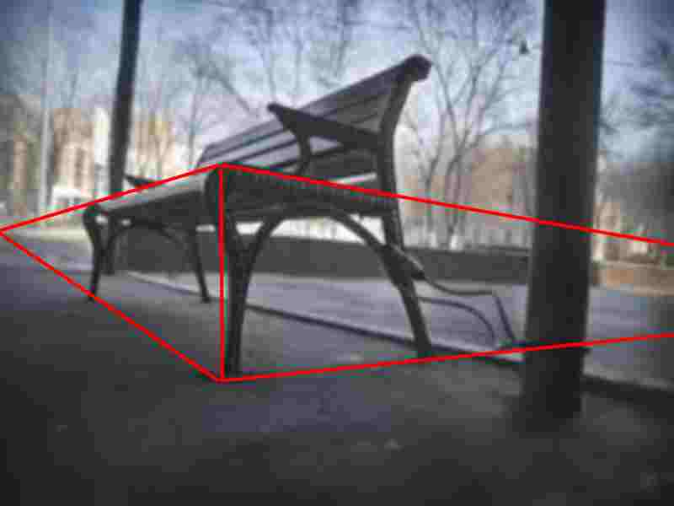
Основу любой сложной формы составляет простая форма

Slide 16
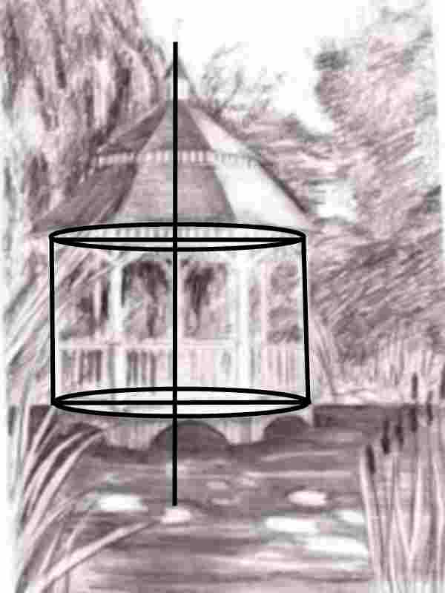
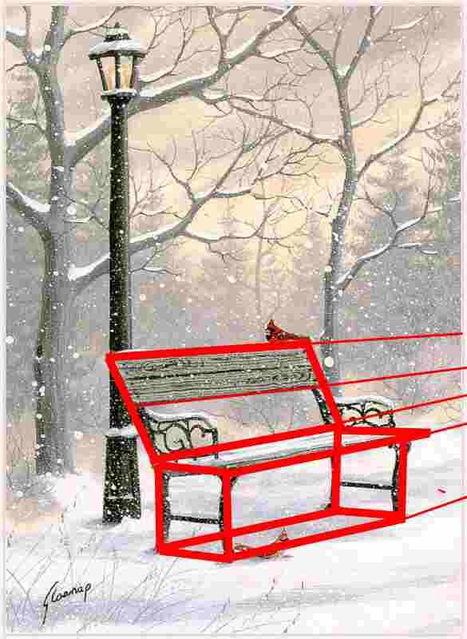
Архитектурные объекты изображаются в том же порядке, что и геометрические тела

Slide 17
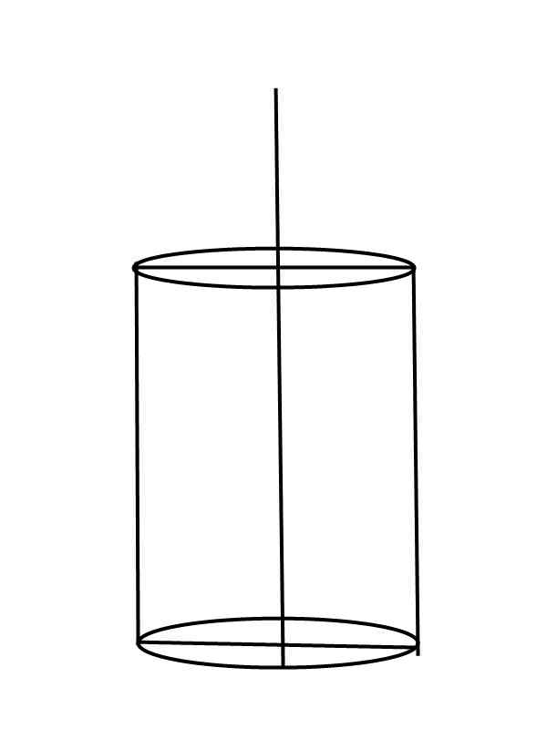
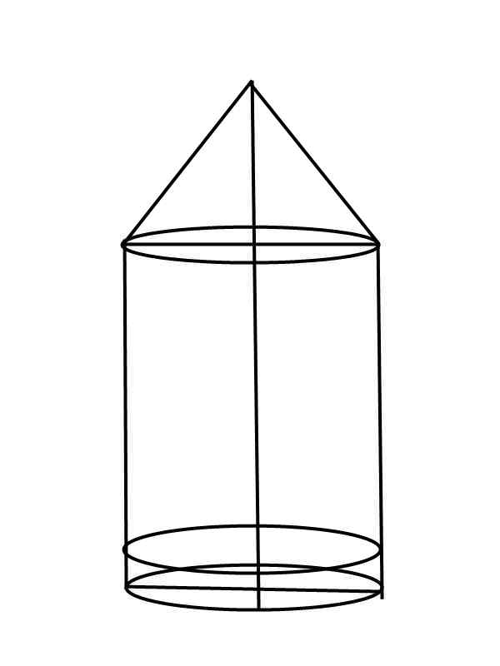
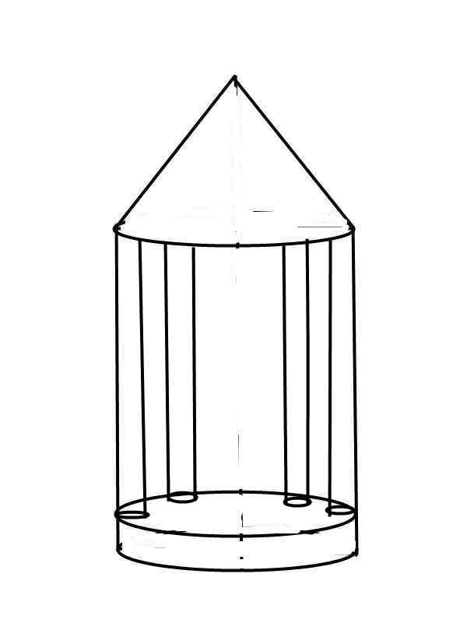
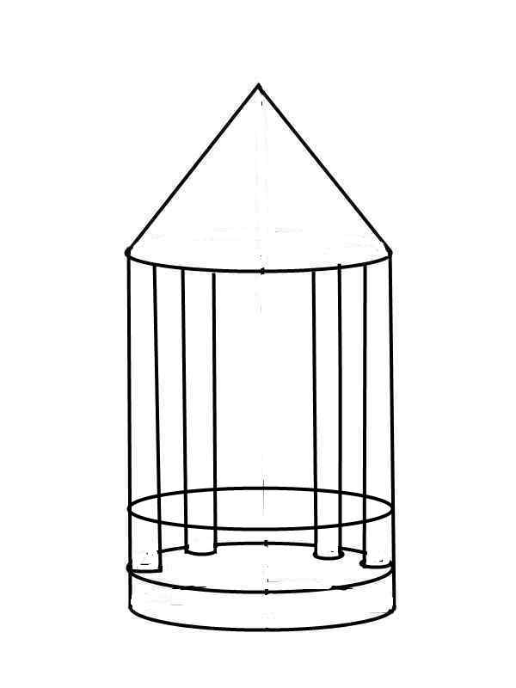
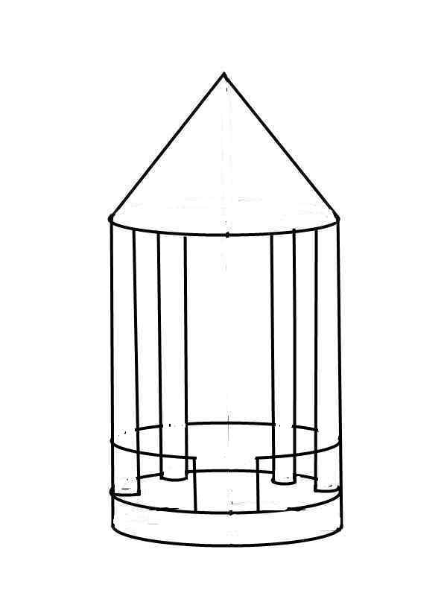
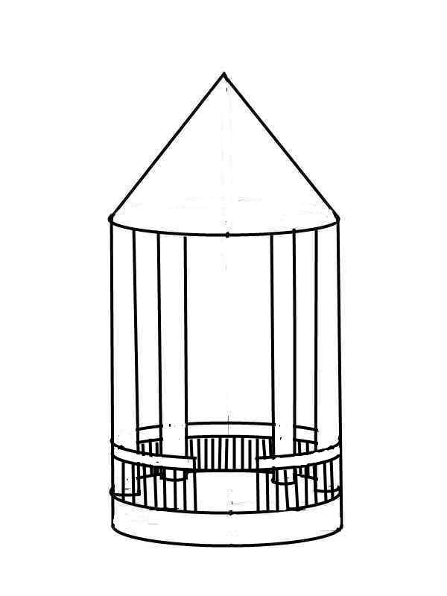
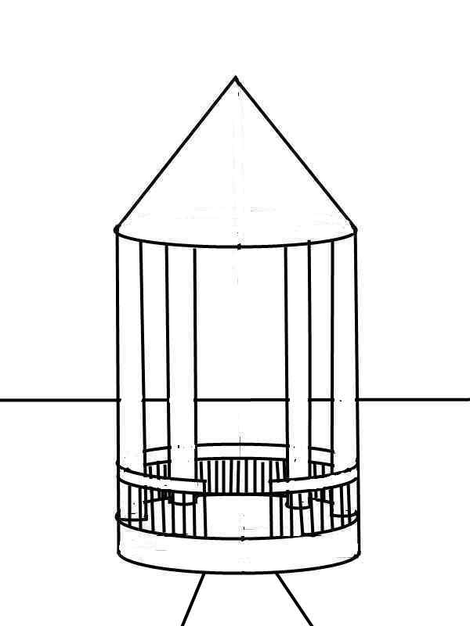
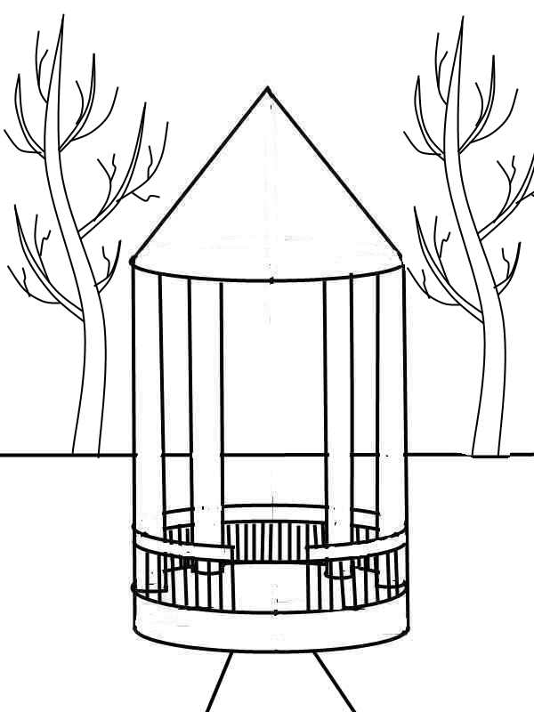
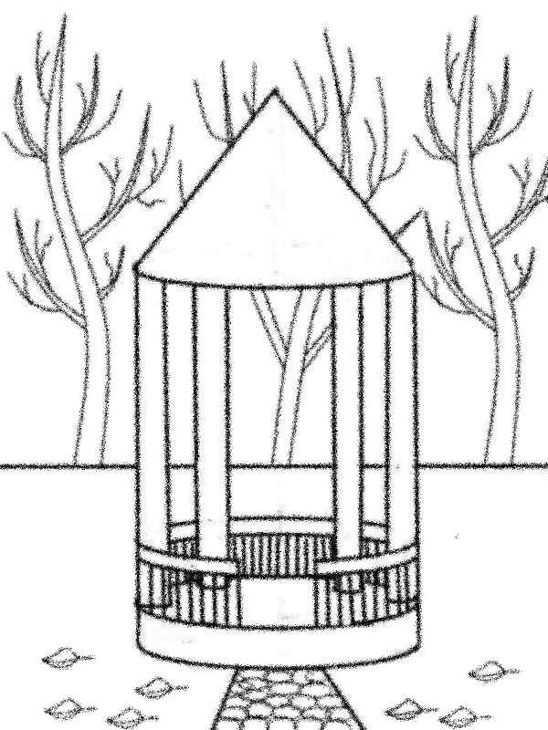
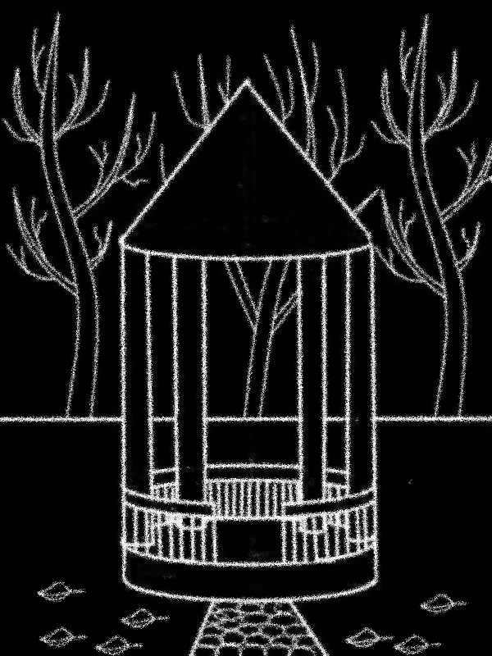
Этапы работы над изображением беседки
1- Наметить расположение в листе
2- Прорисовать форму
3-Нарисовать детали конструкции
4- Наметить окружающее пространство
5-Перевести рисунок на подготовленный чёрный фон
6- Доработать граттографию

Slide 18
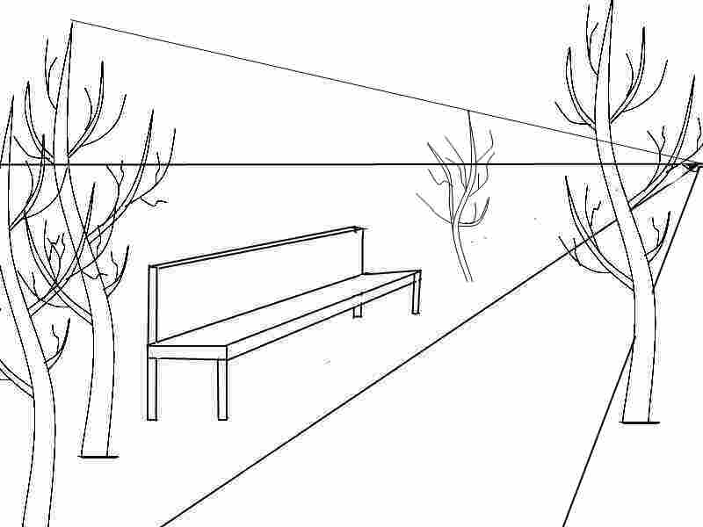
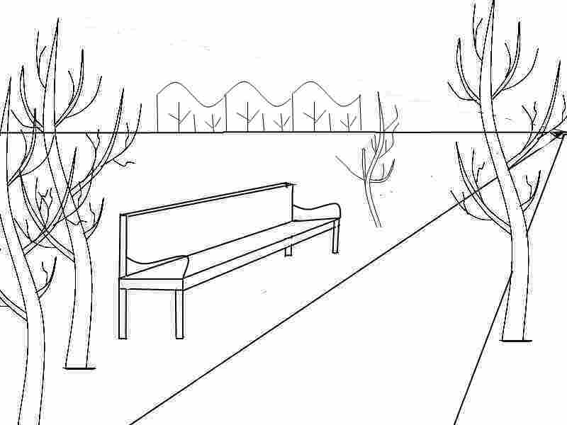
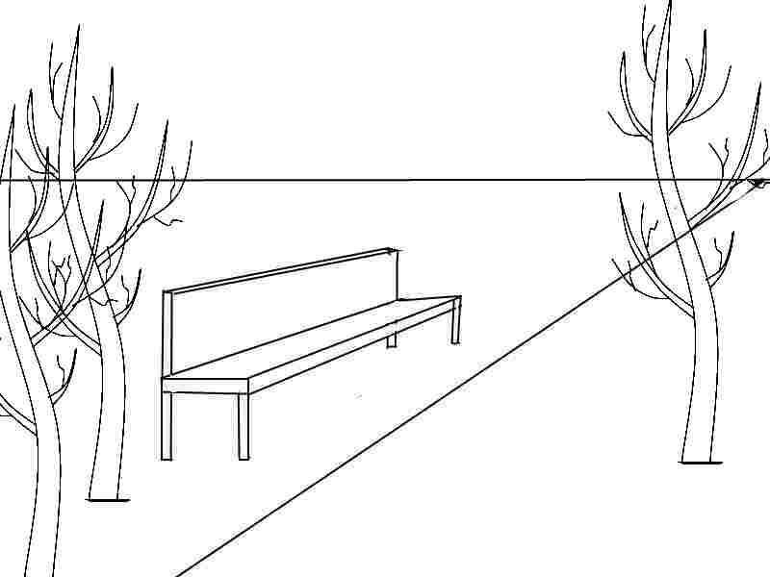
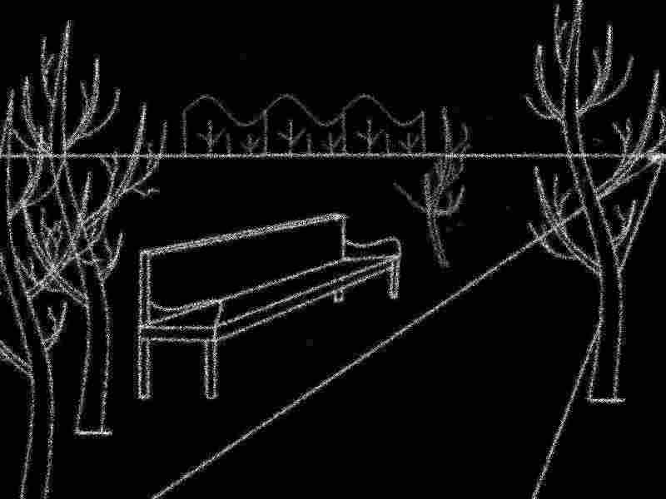
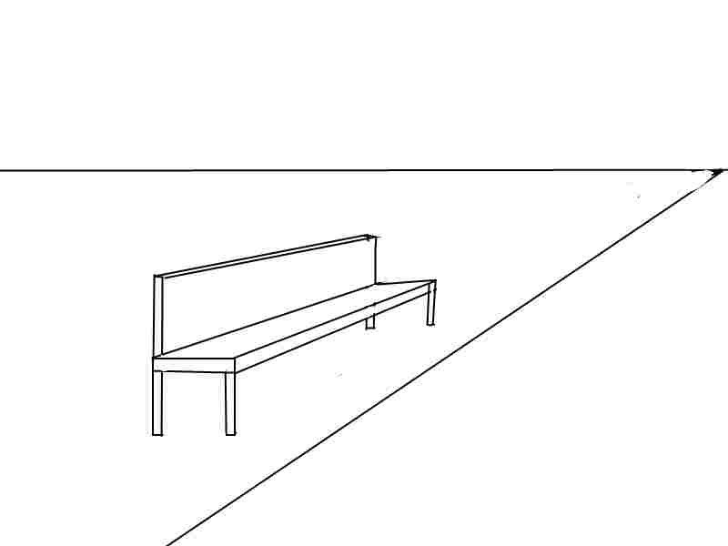
Изображение скамейки

